Slide 1

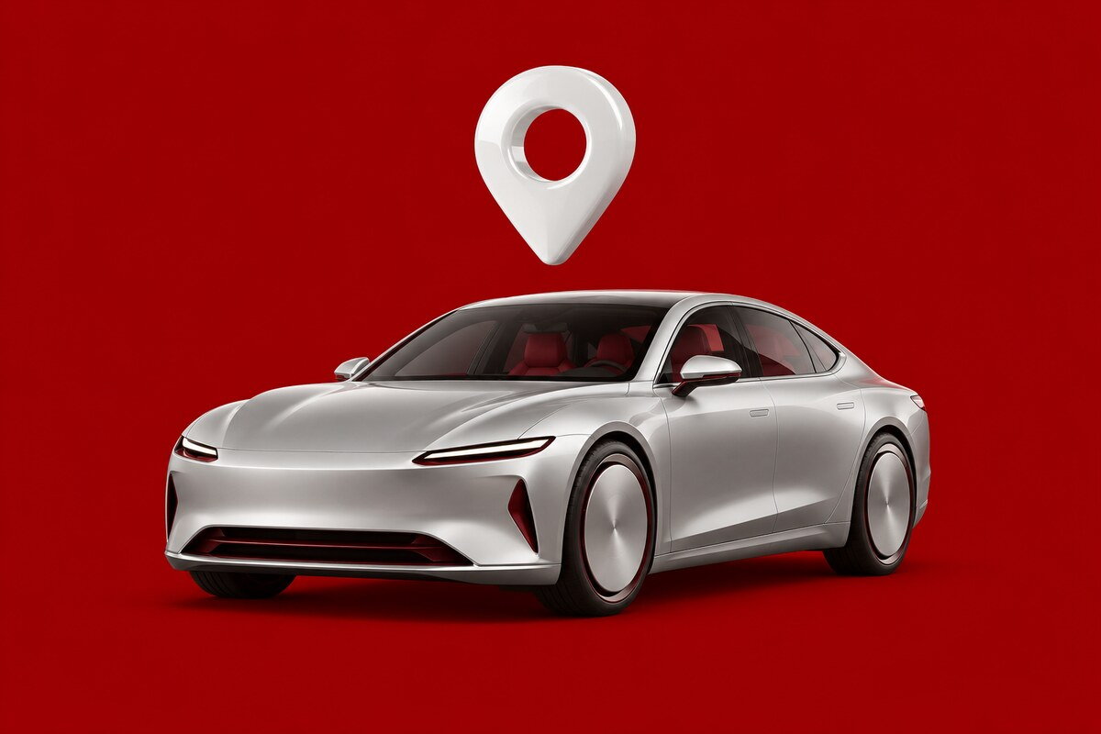
لشركات التأجير ومالكي السيارات‏
أجّر سيارات أكثر.‏
بجهد أقل.‏
انضم إلى يور درايف، منصة تأجير السيارات في الأردن. نحن نجلب العملاء، وأنت تدير السيارات.‏
بثقة، في كل مشوار‏
Confidence, every mile.
Notes:
يور درايف منصة لتأجير السيارات في الأردن. يوضح هذا الدليل القصير لشركات التأجير ومالكي السيارات كيف تجلب لهم يور درايف حجوزات أكثر بجهد أقل.

Slide 2

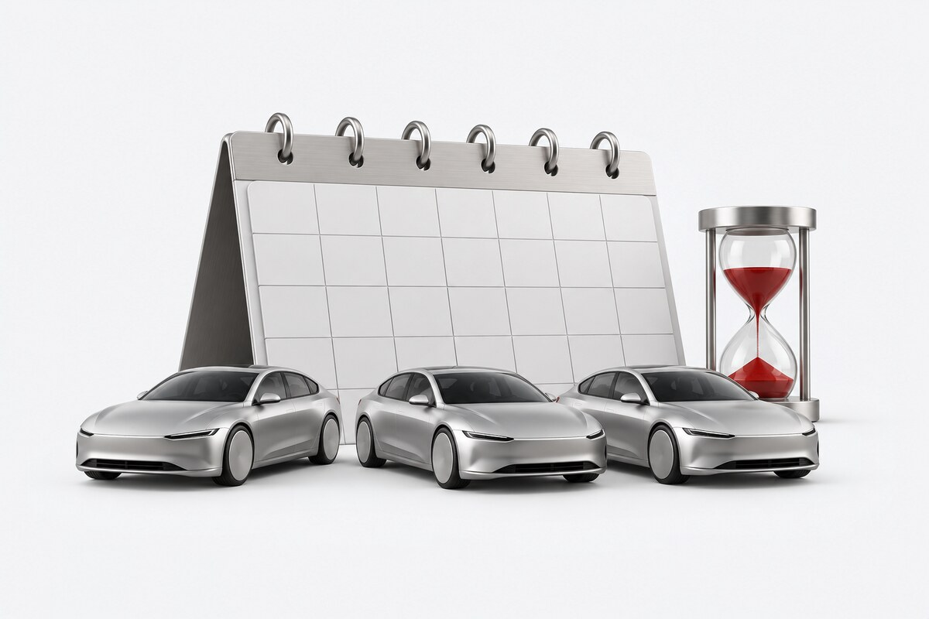




المشكلة‏
تأجير السيارات اليوم عمل متعب‏
معظم مكاتب التأجير تعمل بالهاتف وواتساب، وهذا يصعّب النمو.‏
سيارات تنتظر في الأيام الهادئة‏
السيارة الواقفة لا تربح شيئاً، وتكاليفها مستمرة.‏
حجوزات تضيع‏
المكالمات وواتساب والأوراق صعبة المتابعة، والأخطاء تحدث.‏
عدم الحضور يكلّفك اليوم‏
يلغي العميل متأخراً أو لا يأتي، فتبقى السيارة بلا عمل.‏
صعوبة الظهور على الإنترنت‏
الإعلانات والموقع الإلكتروني يحتاجان وقتاً ومالاً لا تملكه المكاتب الصغيرة.‏
02 / 22
Notes:
معظم مكاتب التأجير في الأردن تعمل بالهاتف وواتساب. السيارات تقف في الأيام الهادئة، والحجوزات تضيع، والإلغاء المتأخر يكلّف المال، والظهور على الإنترنت مكلف.

Slide 3
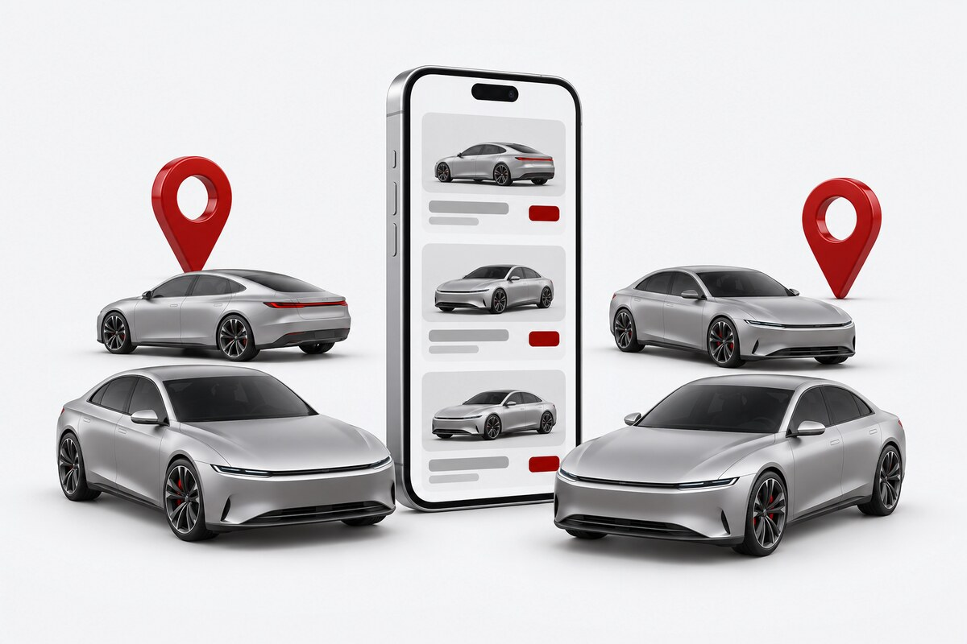
ما هي يور درايف‏
مكان واحد يستأجر منه الأردن سيارته‏
العملاء يبحثون ويقارنون ويحجزون من شركاء كثيرين، وأنت تحصل على الحجوزات.‏
شركات التأجير‏
اعرض أسطولك: قيادة ذاتية أو مع سائق، يومي أو شهري. كل فرع وكل سيارة.‏
مالكو السيارات‏
أجّر سيارتك وأنت أو سائقك خلف المقود، واربح في أيام فراغك.‏
العملاء‏
السكان والزوار يحجزون من الموقع أو تطبيق iPhone، بالعربية أو الإنجليزية.‏
03 / 22
Notes:
يور درايف منصة واحدة: شركاء كثيرون ومكان واحد للعملاء. الشركات تؤجّر بقيادة ذاتية أو مع سائق، يومياً أو شهرياً. مالكو السيارات يؤجّرون مع سائق. والعملاء يحجزون من الموقع أو تطبيق iPhone.

Slide 4


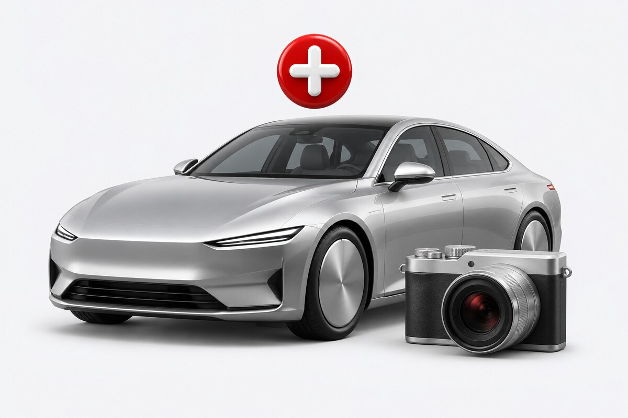
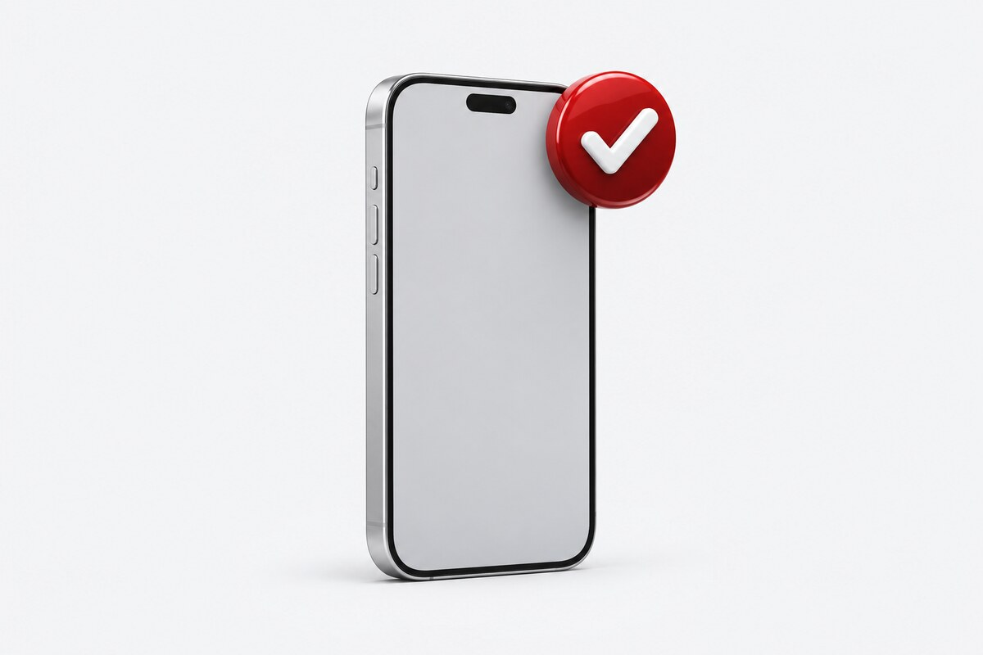
كيف تعمل‏
أربع خطوات بسيطة‏
من التسجيل حتى أول حجز. بدون أي خبرة تقنية.‏
4
3
2
1
استلم أموالك‏
استقبل الحجوزات‏
اعرض سياراتك‏
سجّل‏
يدفع لك العميل باقي المبلغ عند الاستلام.‏
العميل يحجز، وأنت تقبل، أو فعّل الحجز الفوري.‏
أضف كل سيارة مع الصور والأسعار وشروطك.‏
سجّل برقم هاتفك وأرسل أوراقك.‏
04 / 22
Notes:
أربع خطوات: سجّل برقم هاتفك وأرسل أوراقك، اعرض كل سيارة، العميل يحجز وأنت تقبل أو يتأكد الحجز فوراً حيث يكون الحجز الفوري مفعّلاً، والعميل يدفع جزءاً صغيراً عبر الإنترنت والباقي لك عند الاستلام.

Slide 5





الميزة 1 · حجوزات أكثر‏
عملاء أكثر يرون سياراتك‏
عندما يبحث أحد عن سيارة في الأردن، تكون سياراتك أمامه.‏
ظهور في كل الأردن‏
تظهر سياراتك في كل بحث يناسبها.‏
سهولة الوصول‏
يختار العميل المدينة والتاريخ ونوع السيارة والسعر، ثم يحجز.‏
ظهور على Google والبحث بالذكاء الاصطناعي‏
لكل سيارة صفحة خاصة تقرؤها محركات البحث.‏
تميّز عن غيرك‏
الباقات المدفوعة تعرض سياراتك في الأعلى بعلامة «مُموَّل».‏
05 / 22
Notes:
تظهر سياراتك في كل بحث يناسبها في الأردن. يختار العملاء المدينة والتاريخ ونوع السيارة والسعر. ولكل سيارة صفحة تقرؤها محركات البحث والذكاء الاصطناعي. والباقات المدفوعة تعرض السيارات في الأعلى بعلامة واضحة.

Slide 6


الميزة 2 · لوحة تحكم الشريك‏
أدِر عملك كله من مكان واحد‏
لوحة تحكم بسيطة تغنيك عن الدفتر وجدول الحسابات والمكالمات.‏
الحجوزات‏
الأسطول‏
قبول، تسليم، استلام‏
كل سيارة وكل وحدة‏
الفروع‏
التقويم‏
الساعات والسيارات ومناطق التوصيل‏
أيام كل سيارة بنظرة واحدة‏
السائقون‏
الموظفون‏
الأوراق واللغات والمهام‏
مالك، مدير، موظف‏
على حاسوبك وعلى هاتفك‏
06 / 22
Notes:
لوحة تحكم الشريك تدير العمل كله: الأسطول، والحجوزات مع التسليم والاستلام الرقمي، وتقويم لكل سيارة، والفروع بساعاتها ومناطق التوصيل، والموظفين بصلاحياتهم، والسائقين بأوراقهم ولغاتهم. تعمل على الحاسوب وتُثبَّت على الهاتف.

Slide 7





الميزة 3 · التحكم بالأسعار‏
أنت تحدد أسعارك‏
سياراتك وأسعارك وشروطك. غيّرها متى شئت من لوحة التحكم.‏
أسعار يومية وشهرية‏
أسعار أقل للمدد الأطول، إن أردت.‏
إضافاتك‏
السائق والتوصيل والسائق الإضافي وخيارات أخرى، بسعرك.‏
شروطك‏
الكيلومترات والتأمين والوقود وأقل عدد أيام: القرار لك.‏
وضوح للعملاء‏
يرون السعر الكامل قبل الدفع، بدون رسوم إضافية على البطاقة.‏
07 / 22
Notes:
أنت تحدد أسعارك: يومية وشهرية، مع أسعار أقل للمدد الأطول إن أردت. تسعّر إضافاتك وتضع شروطك للكيلومترات والتأمين والوقود وأقل عدد أيام. ويرى العميل السعر الكامل قبل الدفع بدون رسوم إضافية على البطاقة.

Slide 8

الميزة 4 · طلب الحجز‏
أنت توافق، ثم تتحرك الأموال.‏
كل حجز آمن للطرفين: المبلغ جاهز قبل أن تؤكّد.‏
العميل يضغط «ادفع»‏
1
يُحجز المبلغ على البطاقة ولا يُخصم.‏
أنت تقبل‏
2
يُخصم المبلغ المحجوز ويتأكد الحجز.‏
ترفض، أو ينتهي الوقت‏
3
يُلغى الحجز على البطاقة، ولا استرداد تلاحقه.‏
سياراتك جاهزة دائماً؟ فعّل الحجز الفوري حيث تسمح باقتك.‏
08 / 22
Notes:
في طلب الحجز يُحجز المبلغ على بطاقة العميل فقط عند الدفع. عندما تقبل يُخصم المبلغ ويتأكد الحجز. وإن رفضت أو انتهى وقت الرد يُلغى الحجز على البطاقة، فلا استرداد تلاحقه. والسيارات الجاهزة دائماً تستخدم الحجز الفوري حيث تسمح الباقة.

Slide 9



الميزة 5 · الدفعات وكشوف الحساب‏
أموال واضحة، تصل إلى بنكك‏
تعرف دائماً كم ربحت، وكم أخذنا، ومتى تستلم.‏
معظم المبلغ يصلك عند الاستلام‏
يدفع لك العميل مباشرة: نقداً أو بالبطاقة أو CliQ أو رابط دفع.‏
تحويل شهري‏
رصيدك في يور درايف يُحوَّل إلى بنكك (IBAN) أو CliQ كل شهر.‏
تحويل عند الطلب‏
تحتاجه أبكر؟ اطلب التحويل متى شئت من لوحة التحكم.‏
كشف حساب كل شهر‏
كل حجز ورسم وتحويل. حمّله PDF أو Excel أو CSV.‏
09 / 22
Notes:
معظم المبلغ يصلك عند الاستلام، نقداً أو بالبطاقة أو CliQ أو رابط دفع كما تختار. والجزء المدفوع عبر الإنترنت بعد العمولة يذهب إلى رصيدك ويُحوَّل شهرياً إلى بنكك أو CliQ، ويمكنك طلب التحويل متى شئت. وكل شهر يصلك كشف بكل حجز ورسم وتحويل.

Slide 10

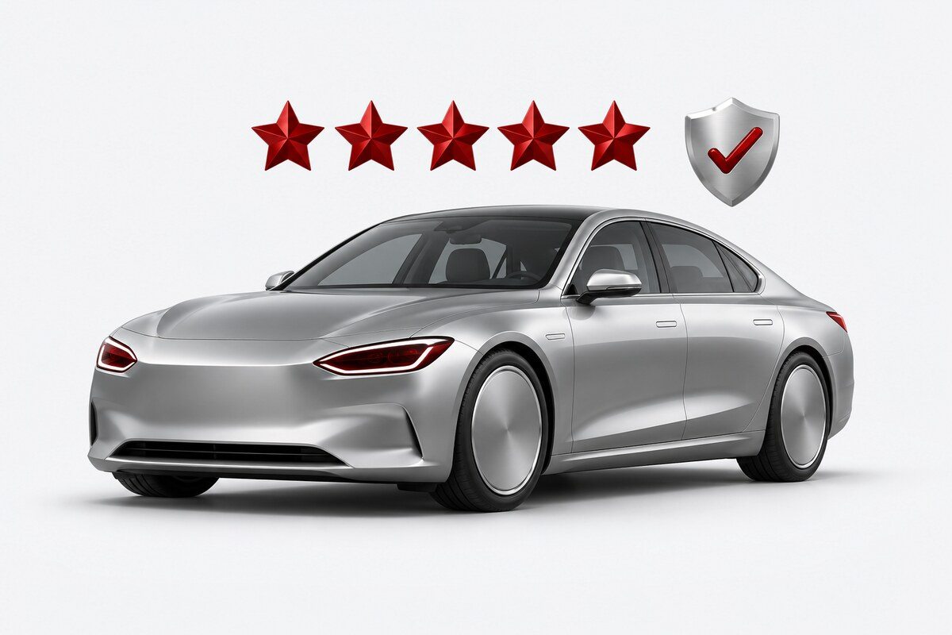


الميزة 6 · التقييمات والثقة‏
الخدمة الجيدة تبني اسمك‏
العملاء الراضون يكتبون تقييمات، والتقييمات الجيدة تجلب عملاء أكثر.‏
تقييمات حقيقية فقط‏
فقط من أنهى رحلته يستطيع التقييم.‏
ثلاثة تقييمات‏
الشركة والسيارة والسائق، بعد كل رحلة.‏
رد على كل تقييم‏
رد علناً وأظهر للعملاء اهتمامك.‏
عادل للطرفين‏
وأنت تقيّم العملاء أيضاً، بشكل خاص، فيُعرف العميل السيئ.‏
10 / 22
Notes:
بعد كل رحلة يقيّم العملاء الشركة والسيارة والسائق. فقط من أنهى رحلة حقيقية يستطيع التقييم. يمكنك الرد على كل تقييم، وتقيّم العملاء أيضاً بشكل خاص. والخدمة الجيدة تبني تقييمك واسمك.

Slide 11



الميزة 7 · الموقع وتطبيق iPhone‏
العملاء يحجزون بالعربية أو الإنجليزية‏
موقع حديث وتطبيق iPhone يجعلان حجز سيارتك سريعاً وسهلاً.‏
موقع وتطبيق iPhone‏
نفس السيارات ونفس الأسعار في الاثنين.‏
العربية والإنجليزية‏
عربية كاملة من اليمين لليسار في كل شاشة، وإنجليزية كاملة.‏
الوضع الفاتح والداكن‏
قراءة مريحة ليلاً ونهاراً، على أي هاتف.‏
دفع سريع‏
الحجز بخطوتين، عبر Apple Pay أو البطاقة.‏
11 / 22
Notes:
يحجز العملاء من موقع كامل وتطبيق iPhone، بنفس السيارات والأسعار. كل شاشة تعمل بالعربية من اليمين لليسار وبالإنجليزية، بالوضع الفاتح والداكن. والحجز بخطوتين عبر Apple Pay أو البطاقة.

Slide 12

الميزة 8 · يور درايف بزنس‏
موقع حجز خاص بك‏
لشركات التأجير: موقعك الخاص باسمك وهويتك. باقات مدفوعة مع تجربة مجانية.‏
هويتك‏
شعارك وألوانك وصورك وصفحاتك.‏
عنوانك‏
yourname.yordrive.com أو نطاقك الخاص.‏
أموالك، واختيارك‏
استخدم بوابة الدفع الخاصة بك، أو دع يور درايف تحصّل عنك.‏
حجز سهل للضيوف‏
السيارة والتاريخ، ثم الاسم والهاتف، ثم رمز واحد.‏
مع المنصة أو بدونها‏
اختر لكل سيارة أين تُعرض، وبأي سعر.‏
12 / 22
Notes:
يور درايف بزنس يعطي شركة التأجير موقع حجز خاصاً بهويتها، على نطاق فرعي من yordrive.com أو على نطاقها الخاص. يمكن للشركة استخدام بوابة الدفع الخاصة بها فتصلها الأموال مباشرة، أو أن تحصّل يور درايف عنها. الضيوف يحجزون بثلاث خطوات. ويعمل مع المنصة أو بدونها، والشركة تختار لكل سيارة أين تُعرض وبأي سعر.

Slide 13



الأمان والحماية‏
آمن لك ولسياراتك ولأموالك‏
كل شخص وكل سيارة وكل دفعة يتم التحقق منها، فتؤجّر بثقة.‏
عملاء موثّقون‏
شركاء وسيارات موثّقة‏
دخول برمز الهاتف وتحقق من السائق.‏
يتم التحقق من كل شريك وسيارة وسائق.‏
أرقام محمية‏
فحص الاحتيال‏
أرقام الهواتف تظهر فقط بعد تأكيد الحجز.‏
الدفعات المشبوهة تُوقف قبل أن تبدأ.‏
نزاعات عادلة‏
تسليم واستلام رقمي‏
التأمينات والرسوم محفوظة مع الأدلة.‏
صور وتواقيع عند التسليم والإرجاع.‏
13 / 22
Notes:
يتم التحقق من كل شريك وسيارة وسائق. العملاء يدخلون برمز الهاتف ويتم التحقق من السائقين. فحص الاحتيال يوقف الدفعات المشبوهة. أرقام الهواتف تظهر فقط بعد تأكيد الحجز. والتسليم والإرجاع رقمي مع صور وتواقيع، والتأمينات والرسوم محفوظة مع أدلتها.

Slide 14

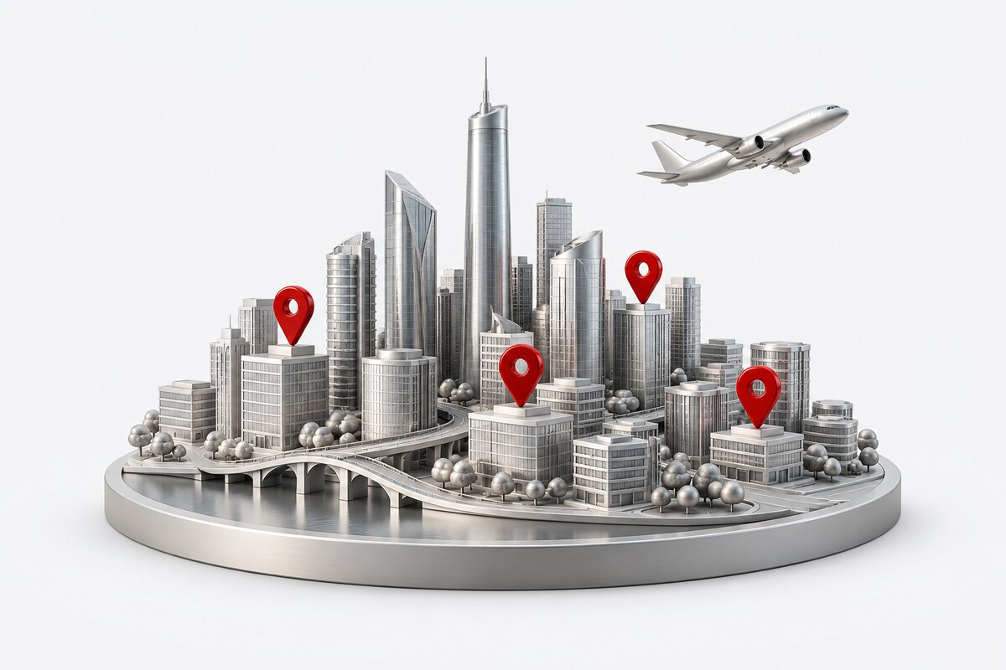


الوصول إلى العملاء‏
عملاء من الأردن ومن الخارج‏
نبدأ في عمّان ومطار الملكة علياء، ثم العقبة.‏
الأردنيون في الخارج‏
يعودون في الصيف: إيجارات طويلة وسيارات عائلية.‏
زوار الخليج‏
الصيف والأعياد: سيارات SUV وسيارات مع سائق.‏
السياح الأجانب‏
رحلات الربيع والخريف إلى البتراء ووادي رم.‏
السكان‏
طوال العام: عطل وأعراس وسيارة أثناء التصليح.‏
الإيجار الشهري‏
المغتربون وموظفو المنظمات والشركات. من شهر حتى 12 شهراً.‏
14 / 22
Notes:
نبدأ في عمّان ومطار الملكة علياء، ثم العقبة. العملاء من الأردن ومن الخارج: أردنيون يعودون في الصيف، وزوار الخليج، والسياح الأجانب، والسكان طوال العام، ومستأجرون شهريون مثل المغتربين وموظفي الشركات.

Slide 15

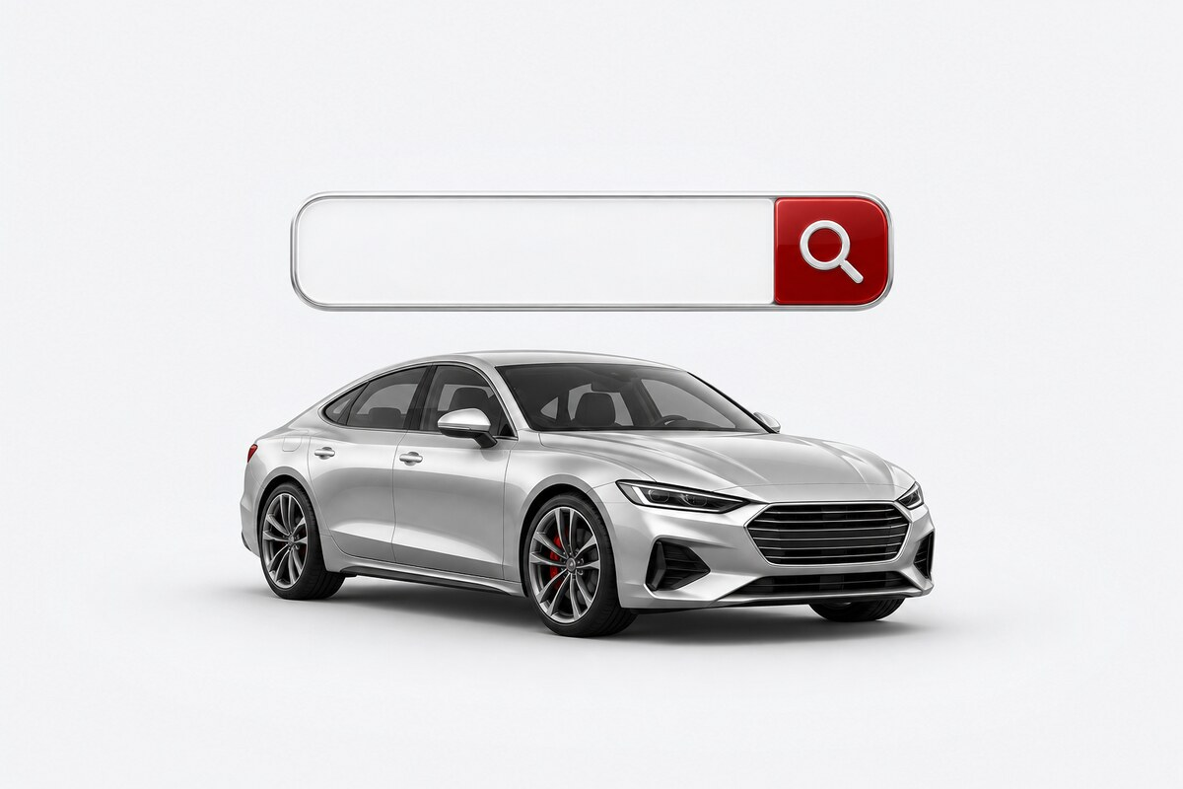



التسويق · القنوات 1 إلى 5‏
10 قنوات تجلب لك العملاء‏
نحن ندير التسويق وهو مشمول. هذه أول خمس قنوات: على الإنترنت وفي الإعلام.‏
5
4
3
2
1
تحسين محركات البحث والذكاء الاصطناعي‏
بحث Google‏
المؤثرون‏
الإعلام والصحافة‏
وسائل التواصل‏
صفحات لكل مدينة ونوع سيارة، يعرضها Google ومساعدو الذكاء الاصطناعي.‏
من يبحث عن «تأجير سيارات عمّان» بالعربية أو الإنجليزية يجدنا.‏
صنّاع محتوى السفر ينقلون رحلات حقيقية: البتراء ووادي رم والبحر الميت.‏
الأخبار والتلفزيون والإذاعة وفعاليات الإطلاق تعرّف الناس بيور درايف.‏
إعلانات فيسبوك وإنستغرام وتيك توك لمن في الأردن وخارجه.‏
15 / 22
Notes:
ندير نحو عشر قنوات تسويق، والتسويق مشمول ولا يدفع الشركاء عليه شيئاً إضافياً. أول خمس قنوات على الإنترنت وفي الإعلام: حملات التواصل الاجتماعي، والصحافة، وصنّاع محتوى السفر، وبحث Google، وصفحات يقرؤها Google ومساعدو الذكاء الاصطناعي.

Slide 16
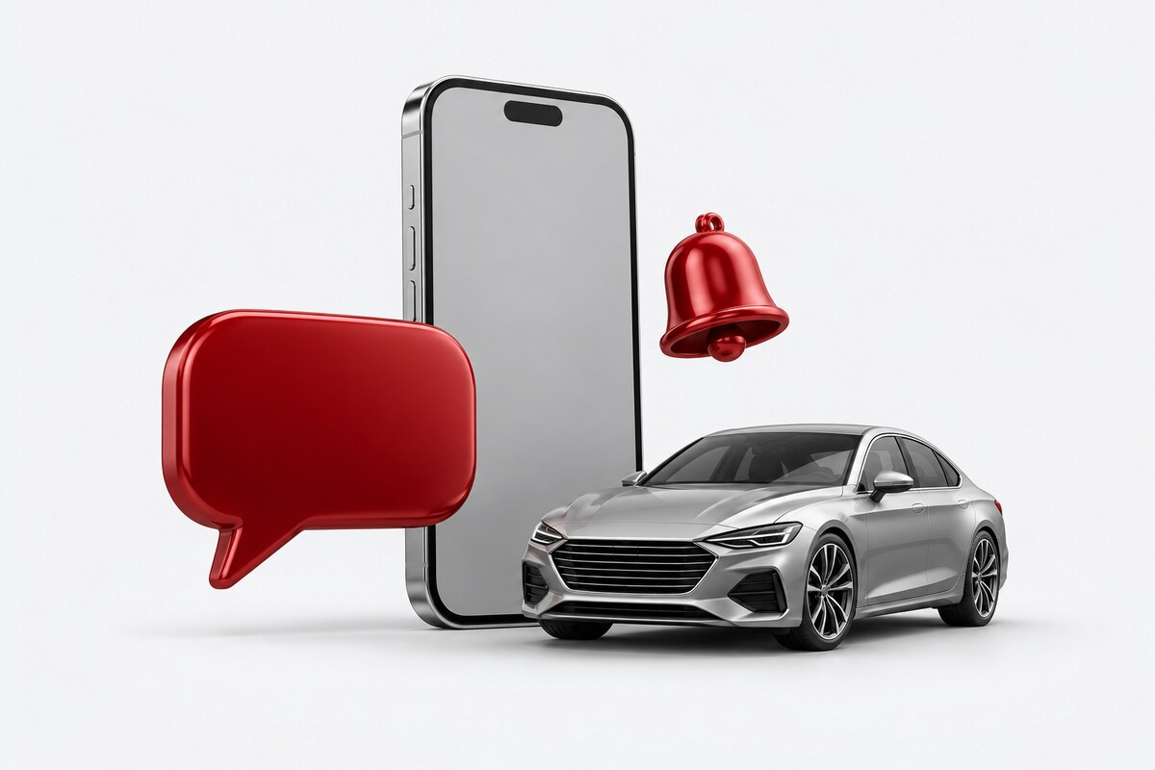




التسويق · القنوات 6 إلى 10‏
قطاع السفر والعملاء الكبار‏
خمس قنوات أخرى تجلب حجوزات أكبر وأطول عبر شركائنا.‏
10
9
8
7
6
واتساب والتطبيق‏
الفنادق والمطار‏
شركاء من الشركات‏
شركات السفر‏
أنظمة GDS والمجمّعات‏
عروض لمن وافق على الرسائل، والتطبيق يعيدهم مرة أخرى.‏
الفنادق ترسل نزلاءها إلينا، والشركاء يستقبلون العملاء في المطار.‏
الشركات والمنظمات تستأجر لموظفيها وزوارها، وغالباً شهرياً.‏
وكالات السفر ومنظمو الرحلات يحجزون السيارات لمسافريهم.‏
أنظمة الحجز العالمية ومواقع المقارنة تجلب السياح من الخارج.‏
16 / 22
Notes:
القنوات من السادسة إلى العاشرة تأتي عبر الشركاء: أنظمة الحجز العالمية ومواقع المقارنة، ووكالات السفر ومنظمو الرحلات، والشركات والمنظمات التي تستأجر لموظفيها وزوارها، والفنادق ومطار الملكة علياء، وعروض واتساب مع تطبيق iPhone الذي يعيد العملاء.

Slide 17
تكاليف بسيطة‏
تدفع فقط عندما تربح‏
لا حجز، لا تكلفة. نأخذ عمولة فقط عندما يحجز عميل سيارتك.‏
مثال على حجز‏
عمولة‏
مجاني‏
مجاني‏
3 أيام × 25 ديناراً = 75 ديناراً‏
على الحجوزات فقط‏
عرض سياراتك‏
التسجيل‏
يدفع العميل الآن عبر الإنترنت‏
الإيجار الشهري‏
الإيجار اليومي‏
رسوم الباقة‏
الباقة‏
11.250 دينار‏
10%
15%
مجاني‏
الأساسية‏
عمولة يور درايف (15%)‏
9%
12%
الشركات: 19 ديناراً شهرياً‏
مالكو السيارات: 5 دنانير شهرياً‏
برو‏
يدفع لك العميل عند الاستلام‏
63.750 دينار‏
8%
10%
الشركات: 49 ديناراً شهرياً‏
برو بلس‏
إضافة إلى تأمين مسترد يُدفع لك‏
القيم الافتراضية للإطلاق في الأردن، وتُحدَّد لكل سوق. أقل عمولة 2 دينار لكل حجز. يور درايف تدفع رسوم البطاقات. الباقات المدفوعة تُفتح عند الإطلاق العام، وحتى ذلك الحين ينضم الشركاء الجدد كشركاء مؤسسين.‏
17 / 22
Notes:
التسجيل وعرض السيارات مجاني. يور درايف تأخذ عمولة فقط على الحجوزات التي تحصل عليها، وأقلها 2 دينار لكل حجز. الباقة الأساسية مجانية: 15% على الإيجار اليومي و10% على الشهري. والباقات المدفوعة الاختيارية تخفض العمولة. هذه القيم الافتراضية للإطلاق في الأردن وتُحدَّد لكل سوق. في المثال، إيجار بقيمة 75 ديناراً: يدفع العميل 11.250 دينار عبر الإنترنت وهي العمولة، ويدفع لك 63.750 دينار عند الاستلام.

Slide 18

الانضمام‏
ابدأ بخمس خطوات سهلة‏
الانضمام بسيط، وفريقنا يساعدك في كل خطوة.‏
سجّل برقم هاتفك‏
1
رمز واحد عبر SMS أو واتساب، بدون كلمة مرور.‏
اختر نوعك‏
2
شركة تأجير، أو مالك سيارة.‏
أرسل أوراقك‏
3
أوراق شركتك، أو هويتك ورخصتك. نخبرك بما نحتاجه.‏
نتحقق ونوافق‏
4
فريقنا يراجع أوراقك ويساعدك إن نقص شيء.‏
أضف سياراتك‏
5
يتم التحقق من كل سيارة برخصتها، ثم تصبح متاحة.‏
18 / 22
Notes:
البداية بخمس خطوات: سجّل برمز الهاتف، اختر شركة تأجير أو مالك سيارة، أرسل أوراقك، نراجع ونوافق، ثم أضف سياراتك. الشركات ترسل السجل التجاري ورخصة التأجير وهوية المفوّض بالتوقيع. ومالكو السيارات يرسلون الهوية ورخصة القيادة وشهادة عدم المحكومية. ويتم التحقق من كل سيارة برخصتها قبل أن تصبح متاحة.

Slide 19


الدعم‏
نساعدك في كل خطوة‏
فريق حقيقي يتكلم لغتك، وأدلة واضحة داخل لوحة التحكم.‏
دعم بالعربية والإنجليزية‏
تحدث معنا عبر واتساب، أو افتح تذكرة من لوحة التحكم.‏
مساعدة داخل لوحة التحكم‏
رابط المساعدة في كل شاشة يفتح الدليل المناسب.‏
مساعدة في البداية‏
الشركاء المؤسسون يحصلون على إعداد مجاني وجلسة تصوير لسياراتهم.‏
مسؤول خاص بك‏
شركاء برو بلس يحصلون على مدير حساب خاص.‏
19 / 22
Notes:
الدعم بالعربية والإنجليزية عبر واتساب أو التذاكر. في كل شاشة من لوحة التحكم رابط مساعدة يفتح الدليل المناسب. الشركاء المؤسسون يحصلون على مساعدة مجانية في الإعداد وجلسة تصوير، وشركاء برو بلس يحصلون على مدير حساب.

Slide 20

أسئلة‏
أسئلة يطرحها الشركاء‏
إجابات قصيرة على أكثر ما يسألنا عنه الشركاء.‏
هل أستطيع رفض حجز؟‏
من يحدد الأسعار؟‏
هل الانضمام مدفوع؟‏
نعم. المبلغ محجوز فقط حتى تقبل، وإن رفضت يُلغى الحجز.‏
أنت، لكل سيارة ولكل موسم.‏
لا. التسجيل وعرض السيارات مجاني، وتدفع عمولة على الحجوزات فقط.‏
متى أستلم أموالي؟‏
هل يستطيع مالك سيارة خاصة الانضمام؟‏
ماذا لو لم يحضر العميل؟‏
معظمها عند الاستلام، والباقي يُحوَّل إلى بنكك أو CliQ كل شهر.‏
نعم. تؤجّر سيارتك وأنت أو سائقك خلف المقود.‏
يُحتفظ بالمبلغ المدفوع عبر الإنترنت، وتحصل على حصتك منه.‏
20 / 22
Notes:
أكثر ما يسأله الشركاء: الانضمام مجاني. أنت تحدد الأسعار. يمكنك رفض الطلب فيُلغى الحجز على البطاقة. إن لم يحضر العميل يُحتفظ بالمبلغ المدفوع عبر الإنترنت وتحصل على حصتك. مالكو السيارات يمكنهم الانضمام والتأجير مع سائق. ومعظم المال يصلك عند الاستلام والباقي شهرياً.

Slide 21




لماذا تنضم الآن‏
كن شريكاً مؤسساً‏
عرض خاص لأوائل الشركاء قبل الإطلاق العام.‏
سعر ثابت‏
12%
0 دينار‏
سعر برو مثبت لمدة 12 شهراً بعدها‏
عمولة على الإيجار اليومي (9% للشهري)‏
رسوم الباقة لأول 6 أشهر‏
مزايا برو: شارة، سيارات مميزة، حجز فوري‏
مساعدة مجانية في الإعداد وجلسة تصوير‏
الأماكن محدودة‏
21 / 22
Notes:
قبل الإطلاق العام ينضم الشركاء الجدد كشركاء مؤسسين: بدون رسوم باقة لستة أشهر، ثم سعر برو ثابت لاثني عشر شهراً. عمولة أقل: 12% يومي و9% شهري. مع مزايا برو، ومساعدة مجانية في الإعداد وجلسة تصوير. والأماكن محدودة.

Slide 22
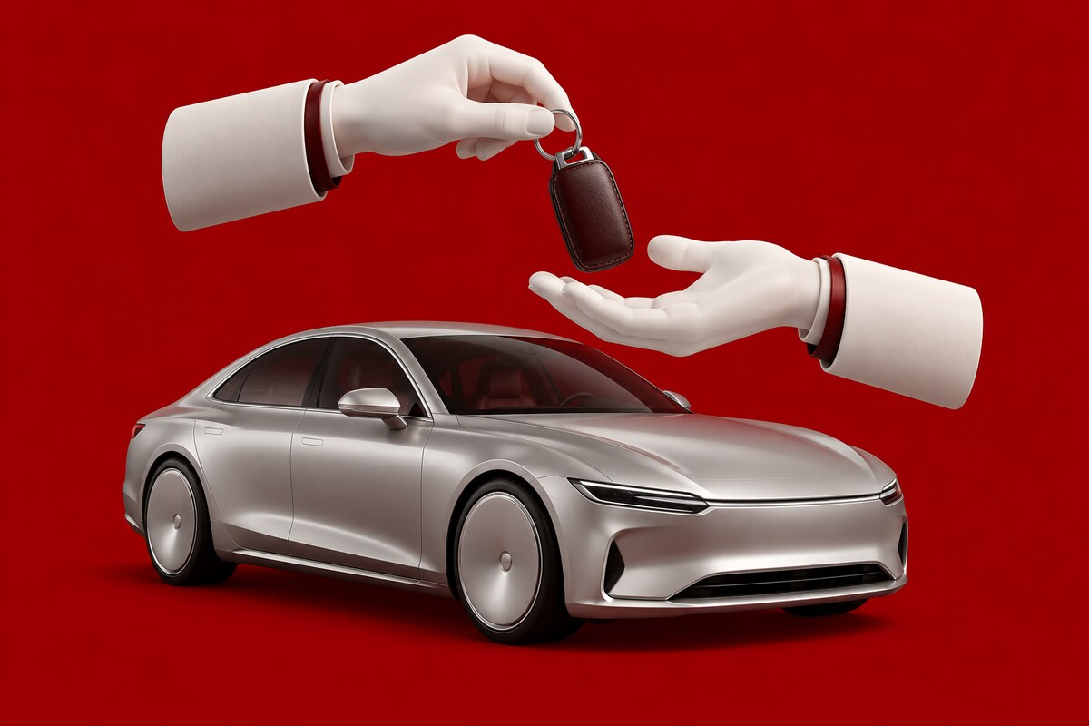
انضم إلينا‏
انضم إلى يور درايف اليوم‏
حجوزات أكثر. جهد أقل. أموال واضحة.‏
اعرض‏
3
سجّل‏
2
تواصل معنا‏
1
أول سيارة لك‏
نساعدك في إرسال أوراقك‏
بالهاتف أو واتساب أو البريد‏
مكتبنا‏
شارع الملك الحسين 60، عمّان، الأردن‏
+962 7 9087 9419
من الأحد إلى الخميس، 9:00 صباحاً حتى 6:00 مساءً‏
اتصال أو واتساب · info@netronsoft.com · yordrive.com‏
22 / 22
Notes:
الانضمام سهل: اتصل بنا أو راسلنا على واتساب أو البريد، نساعدك في التسجيل وإرسال أوراقك، ثم تعرض أول سيارة. فريقنا متاح من الأحد إلى الخميس، من 9 صباحاً حتى 6 مساءً.

